Slide 1
M2GI IOT SONAR - LORA
Gros François-Xavier
Neola Jahna

Slide 2
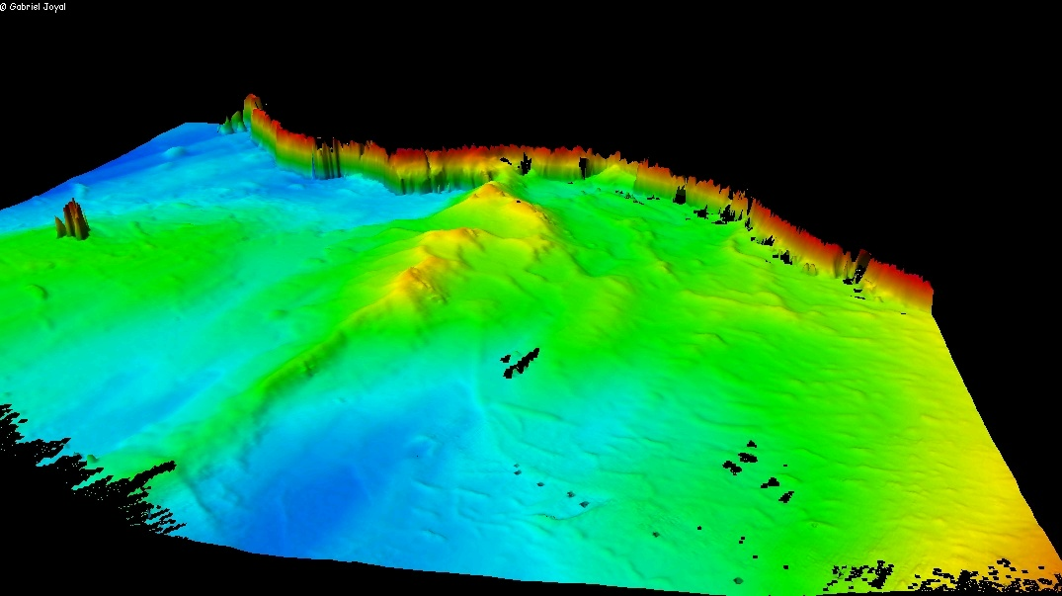
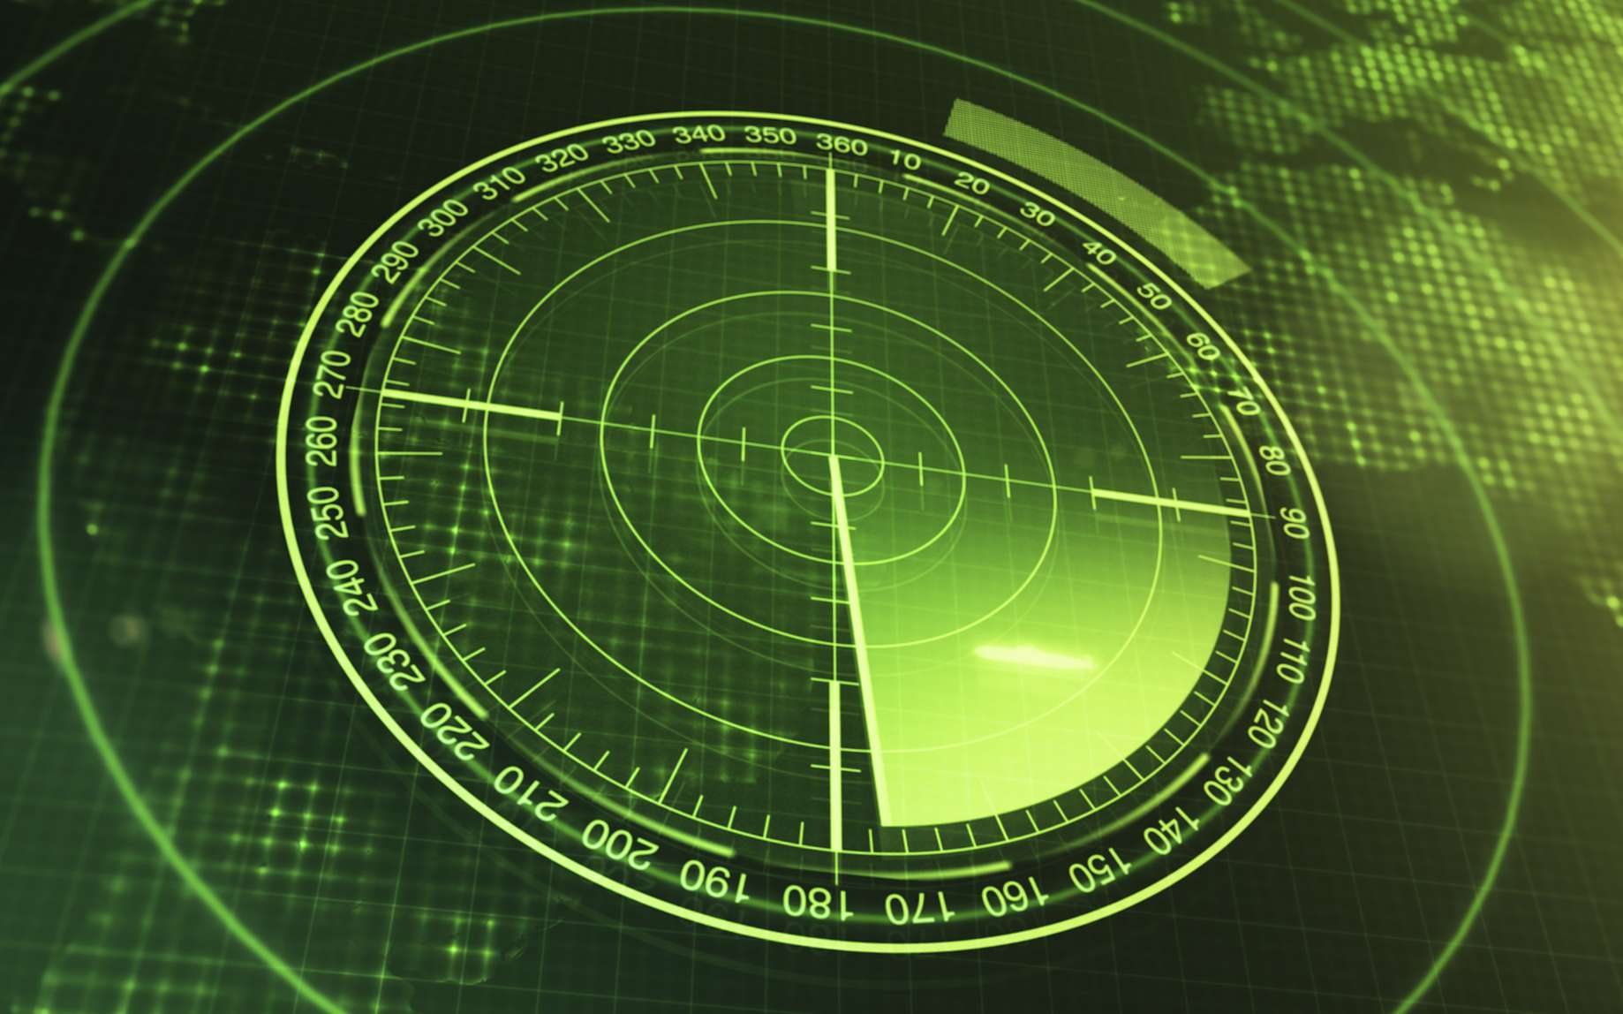
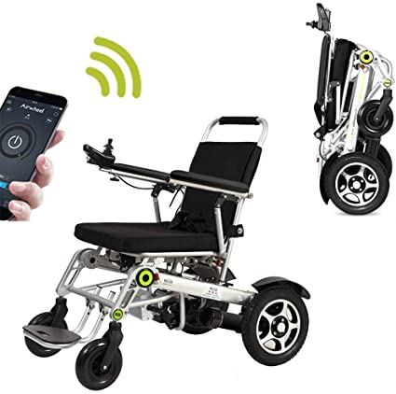
Applications envisagées
Cartographie 3D
Voiture autonome
Fauteuil roulant
Drones
Sous-marin
Système d’alarme
Système de prévention (obstacle sur la route)

Slide 3
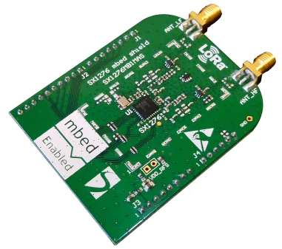
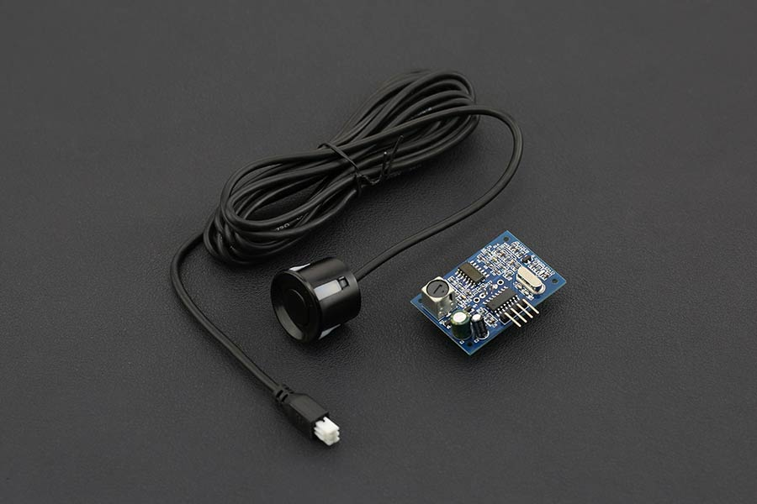
Composants Matériels et logiciels
Semtech SX127
Nucleo L152RE
SKU:SEN0208 + Sensor
C++ Arduino (avec Arduino IDE)
STM32Duino l-Nucleo

Slide 4
Architectures
Setup
Loop 1
Loop 2
Connection OTAA
Récupération des données
Récupération des données
Envoi des Données
DELAY
Si données supérieur à une norme
-> Envoi des Donnée
Internet via antenne Lora
Récupération et visualisation des données

Slide 5
Problemes
A la lecture des données du capteur :
Seuls examples en Arduino
Pins à transposer, avec des conflits potentiels
Toutes les valeurs lues sont à 0
Concernant la partie Lora
Difficultés pour compiler l’exemple LoRaWan
Compilation de code Arduino sur carte Nucleo : problèmes de compatibilité, de prise en charge de la carte

Slide 6
Conclusion et perspectives
Peu de possibilités de débugger / comprendre les erreurs
Trouver comment faire fonctionner LoRaWAN

